Slide 1
NOM du cours : nombre d’étudiants :
Objectifs du cours
….
…

Slide 2


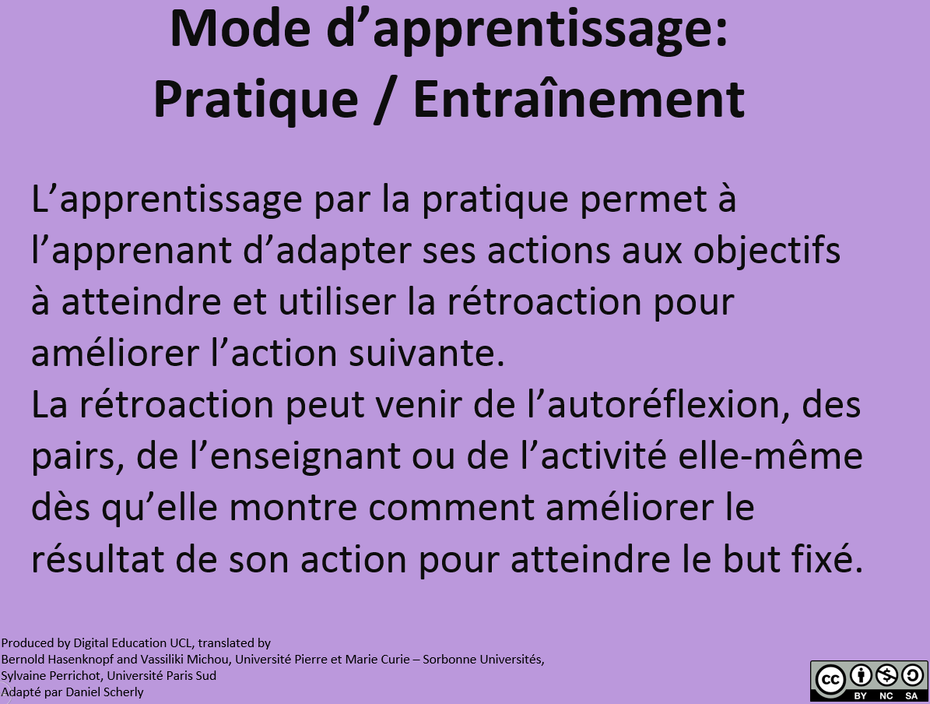







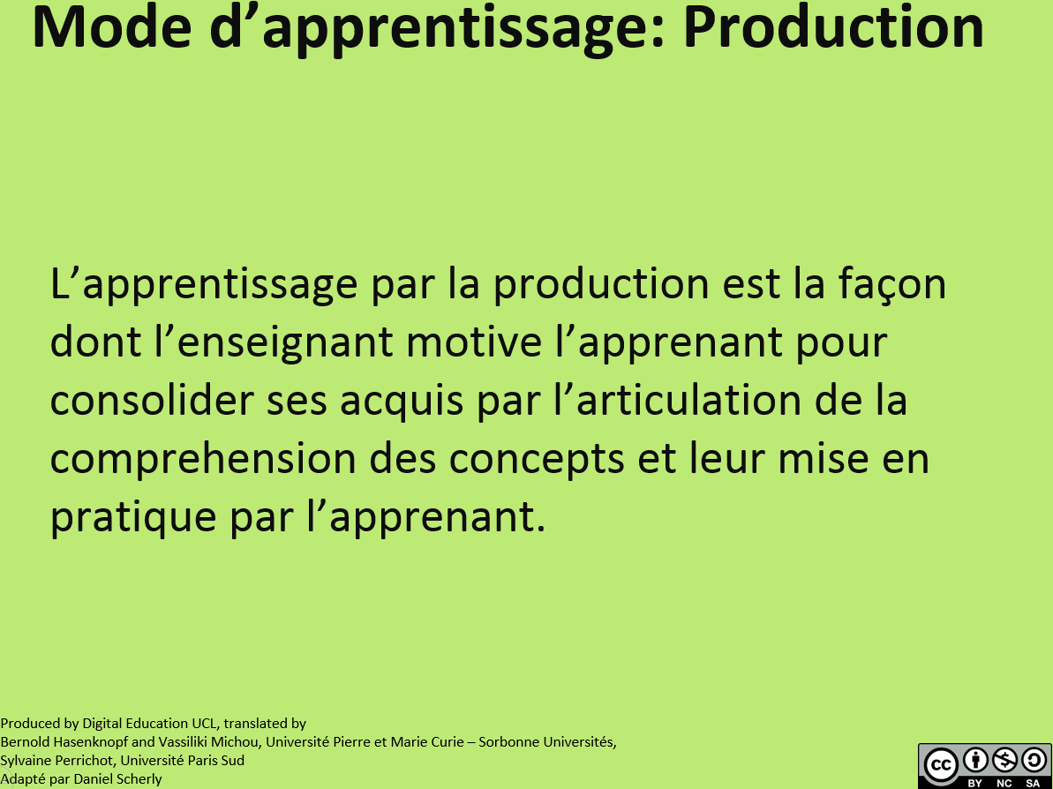

Choose one or more cards AND indicate the time for each activity
 | Individuel | Groupe
Présence
Distance
AVANT le cours
Votre proposition ici
Votre proposition ici
Votre proposition ici
Votre proposition ici
Votre proposition ici
Votre proposition ici

Slide 3
Choose one or more cards AND indicate the time for each activity
 | Individuel | Groupe
Présence
Distance
PENDANT le cours
Votre proposition ici
Votre proposition ici
Votre proposition ici
Votre proposition ici
Votre proposition ici
Votre proposition ici

Slide 4
Choose one or more cards AND indicate the time for each activity
 | Individuel | Groupe
Présence
Distance
APRES le cours
Votre proposition ici
Votre proposition ici
Votre proposition ici
Votre proposition ici
Votre proposition ici
Votre proposition ici

